Slide 1
CCM simulator using Guide
Trevor
2021/12/02

Slide 2
History
Version number | Author | Modification | Date
V1.0 | Trevor | 1. First release | 2021/12/22
V2.0 | Trevor | 1. 新增規劃求解說明 | 2022/10/31
V2.1 | Trevor | 1. 新增CCM求解前的AWB求解 | 2022/11/03

Slide 3
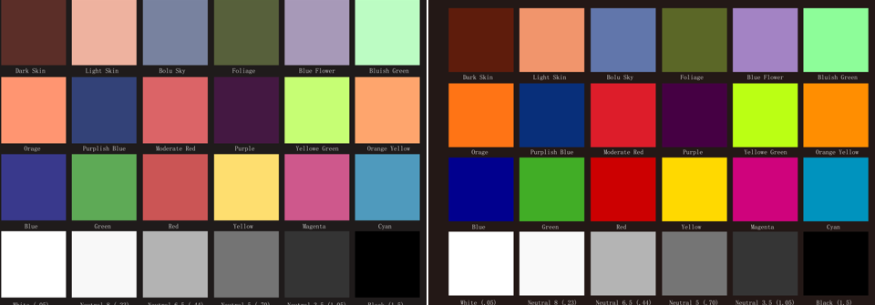
Color correction matrix
1. Color Correction Matrix
目的：讓Sensor色彩對應人眼色彩
Raw domain
由設備定義
Sensor
RGB
linear
RGB
display
CCM
RGB
gamma
XYZ
Matrix
gamma
sRGB
(linear)
(linear)
(nonlinear)
(linear)
(nonlinear)
0~1
0~255
Math: http://www.brucelindbloom.com

Slide 4

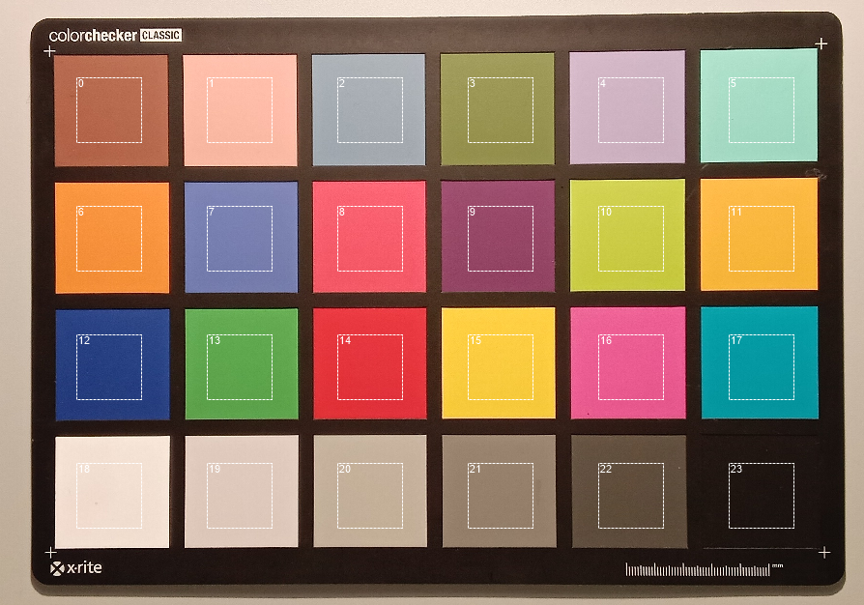
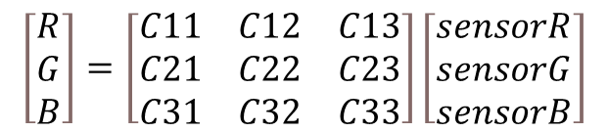

CCM - formula
可以將CCM想成色彩空間轉換，是sensor color space到人眼color space的mapping
平台在CCM計算上都是採用最佳化計算，自動計算出matrix
本篇旨在描述自動校正完後，需要手動修改CCM的情況
$$\left[\begin{aligned}&R \\ &G \\ &B\end{aligned}\right]=\left[\begin{matrix}C11 & C12 & C13 \\ C21 & C22 & C23 \\ C31 & C32 & C33\end{matrix}\right]\left[\begin{aligned}&sensorR \\ &sensorG \\ &sensorB\end{aligned}\right]$$
(linear)
CCM
(linear)
$\min_{CCM}{f\left(CCM\right)} =DeltaE$,
訓練樣本：Macbeth 24 color checker
約束：C11 + C12 + C13 = 1, C11 > C12, C11 > C13
C21 + C22 + C23 = 1, C22 > C21, C22 > C23
C31 + C32 + C33 = 1, C33 > C31, C33 > C32

Slide 5
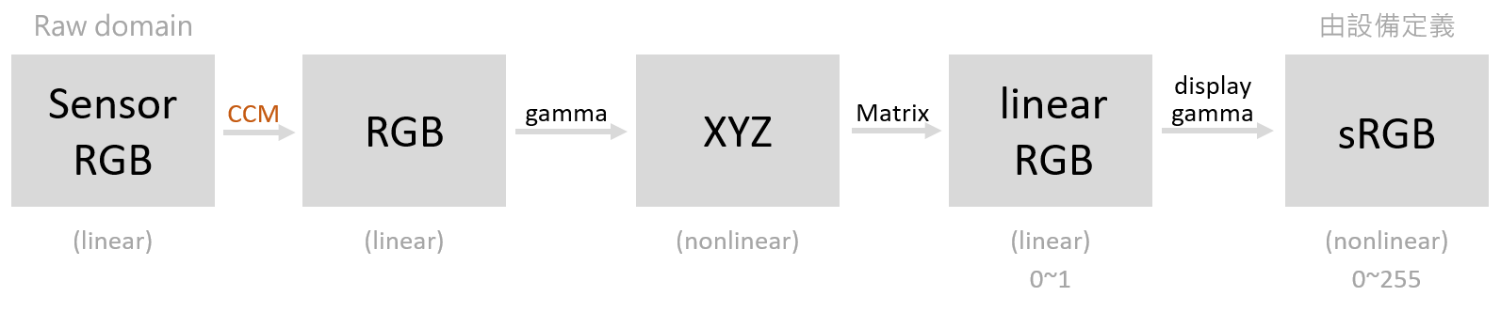
CCM simulator conception
根據pipeline反推，並忽略gamma非線性轉換，在線性環境下進行色卡模擬
QC pipeline
Simulator pipeline
由設備定義
Inverse gamma
gamma
由設備定義
display
linear
RGB
linear
RGB
(inverse)
linear
RGB
display
sRGB
gamma
Inverse CCM
Modify CCM
gamma
sRGB
(nonlinear)
(linear)
(linear)
(linear)
(nonlinear)
0~255
0~1
0~1
0~1
0~255
2. 經實驗此模擬方法與實拍間可能因光源、gamma不同而有誤差，但可用於模擬及趨勢觀察

Slide 6
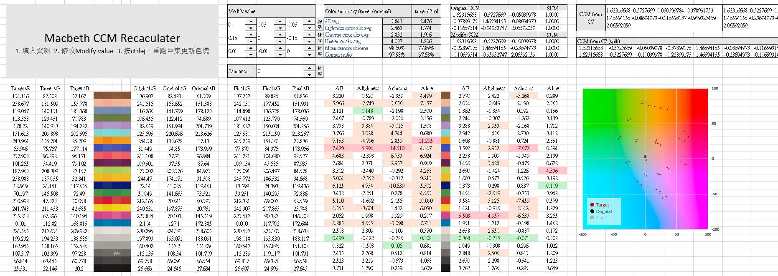
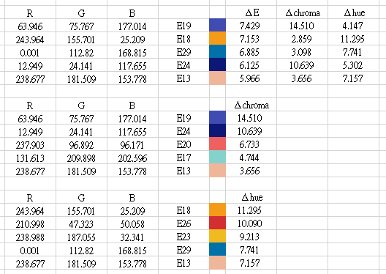
Simulator interface
Input data
Output data
Simulated value
(在另三個頁籤中)
8
原始gamma
4
6
4
7
9
CCM調整
色差資訊總結
AWB限制檢驗
原始CCM
調整後CCM
1
目標及原始sRGB數值
10
色度圖及色差排序
3
模擬sRGB數值
5
目標及原始色差 / 目標及模擬色差
2
即時觀察色塊
依序為target, original, final, target

Slide 7
Simulator using guide
1
7
8
輸入色卡的目標及原始sRGB數值、原始CCM、原始gamma（目標：對比機、原始：現有參數拍攝）
觀察 目標及原始色差及 色差資訊總結 (target / original) 的數值
5
6
使用excel中的規劃求解
4
4
3
修改CCM調整的數值（須注意限制檢驗區塊），會及時產生模擬sRGB數值
觀察 目標及模擬色差及 色差資訊總結 (target / final) 的數值
5
6
2
10
按快捷鍵ctrl+j會更新即時觀察色塊，並以色度圖及色差排序分析CCM的調整結果
9
複製調整後CCM的數值，直接貼入cc13_ope.xml檔案中，並將參數推入手機驗證

Slide 8
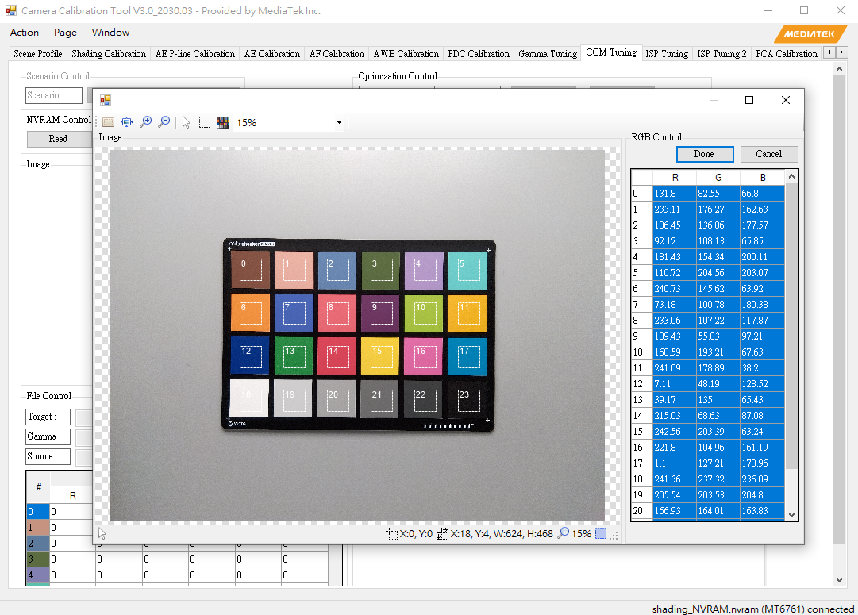
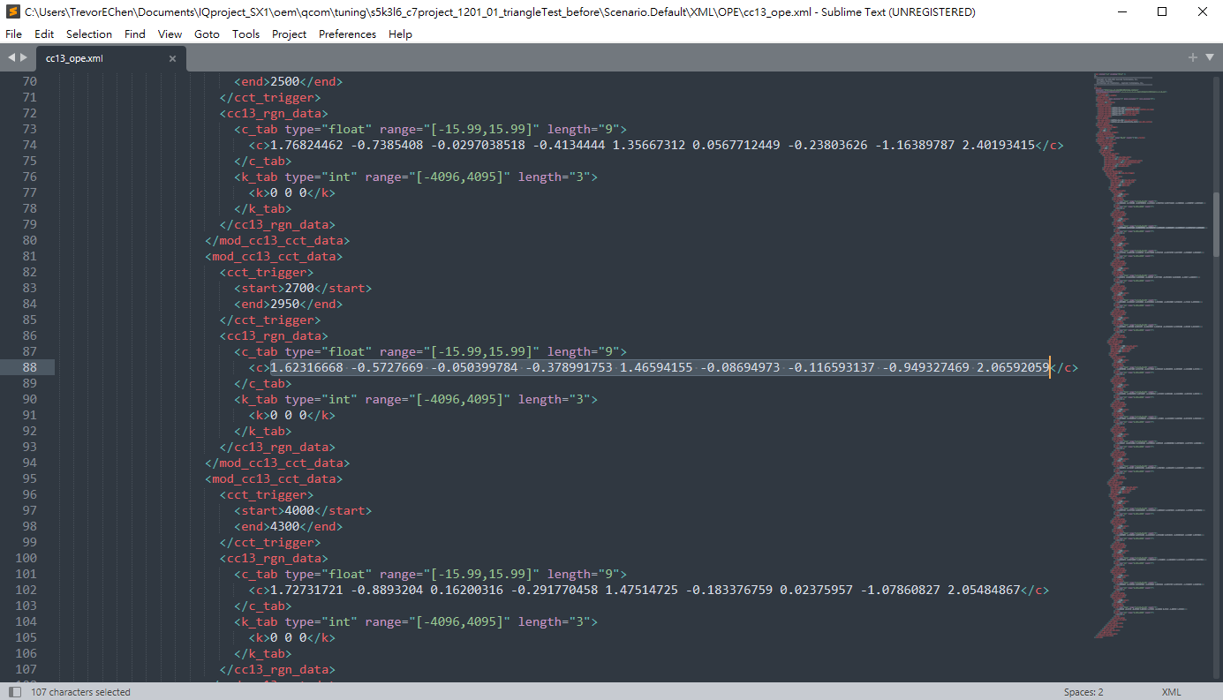
Step 1.
放好圖，執行CCMsimulator_free.exe，取得目標及原始sRGB數值、並貼入原始CCM、原始gamma
若自動偵測不到：
用MTK CCT tool中CCM tuning窗格取得24色卡sRGB數值
取得對應原始sRGB數值的CCM
MTK平台的CCM會做特別的編碼處理，請使用CCMsimulator_MTK.xlsm

Slide 9
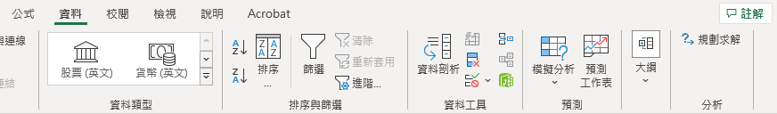
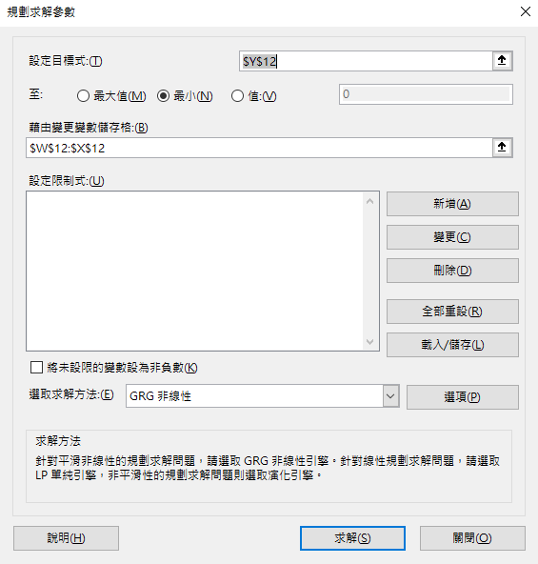
Step 2. 規劃求解
先針對灰區，跑一組假設AWB做完的情況
填入input data後，執行「資料」->「規劃求解」
1
1
0. gain adjust歸1
0
1
2
1. 設定目標式：最小值
3
2. 設定變數儲存格範圍，維持預設即可
3. 不打勾
4. 求解
4
5

Slide 10
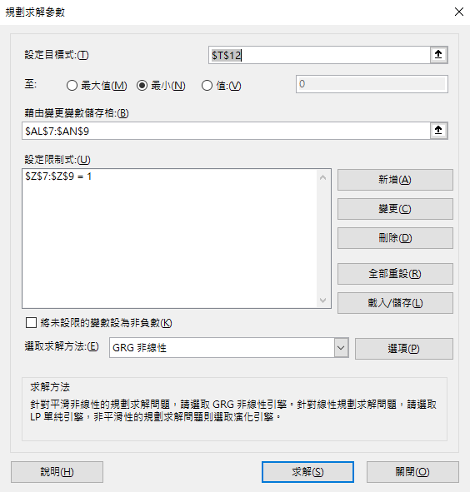
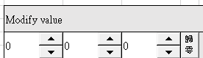
Step 2. 規劃求解
CCM求解
填入input data後，執行「資料」->「規劃求解」
1
1
0. Modify value歸零
2
0
1. 設定目標式：最小值
3
2. 設定變數儲存格範圍，維持預設即可
3. 設定限制式：三行分別加總為1，AWB不受影響
4. 不打勾
4
5. 求解
1
5

Slide 11
Step 3.
觀察目標及原始色差及色差資訊總結 (target / original) 的數值
差距最大的顏色、 大於平均值的顏色、 差距最小的顏色
開始調整CCM前先做以下兩點確認，建議達成criteria再繼續：
a. Lightness error abs avg < 3~5
b. Contrast ratio = 100 ± 0~5%
c. 最後一排灰區的Δhue < 1
<註> 因CCM調整必須在gamma固定的情況下考量，gamma在專案後期不建議大幅度調整
<註> 灰區hue角由triangle gain控制，目前不確定先調後調是否有很大差異
以下幾種情況，可嘗試調整CCM予以解決：
a. Mean Camera chroma ≠ 100 ± 0~5%
b. Chroma error abs avg > 3
c. Hue error abs avg > 3
d. 某些色系的Δhue偏大（sRGB比例偏差可能會去影響到2種以上的色系，正負方向）

Slide 12
限制檢驗：
斜對角數值與飽和度有關， 修正Δhue不要去調動
斜對角數值都是每列最大值
每一列加總需維持1，不等於1會影響灰區hue角
Step 4.
修改CCM調整的數值（須注意限制檢驗區塊）
差距最大的顏色、 大於目標及原始色差平均值的顏色、
C11
C12
C13
C21
C22
C23
差距最小的顏色
C31
C32
C33
Mean Camera chroma = 100 ± 0~5%
- 符合標準，該範例應不需調整Saturation
黃、紅色系的Δhue偏大
- 觀察sRGB比例，發現是綠色的比例出問題。
- 根據限制檢驗，判斷需調整C21與C23，且透過
藍色偏差趨勢判斷方向性是+C21, -C23（若是反
向會變成藍色偏差）
- 微調數值尋找權衡解，發現±0.15狀況最佳
觀察是否有因上一步調整，而Δhue產生偏差的色系
- 依此類推，盡量尋找各色系的權衡解
單一色系的Δchroma問題
- 大機率會因為上面幾步Δhue的修改而有改善

Slide 13
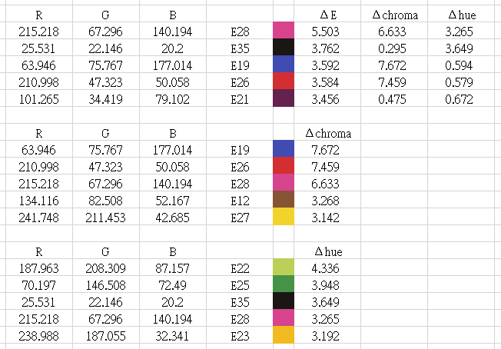

Step 5. & 6.
按快捷鍵ctrl+j會更新即時觀察色塊，並以色度圖及色差排序分析CCM的調整結果
ΔE 差距前五名
Δchroma 差距前五名
Δhue 差距前五名
7
原始CCM
8
調整後CCM
複製調整後CCM的數值，直接貼入cc13_ope.xml檔案中，並將參數推入手機驗證
經實驗此模擬方法與實拍間可能因光源、gamma不同而有誤差，但可用於模擬及趨勢觀察，實際改動以實拍為主

